Slide 1
Hvad ved I om unges medievaner?

Slide 2
Notes:
SVAR: 51

Slide 4
Notes:
SVAR: 82

Slide 6
Notes:
SVAR: TV

Slide 8
Notes:
SVAR: 10

Slide 9
Notes:
SVAR: 255

Slide 12
Notes:
SVAR: YouTube

Slide 13
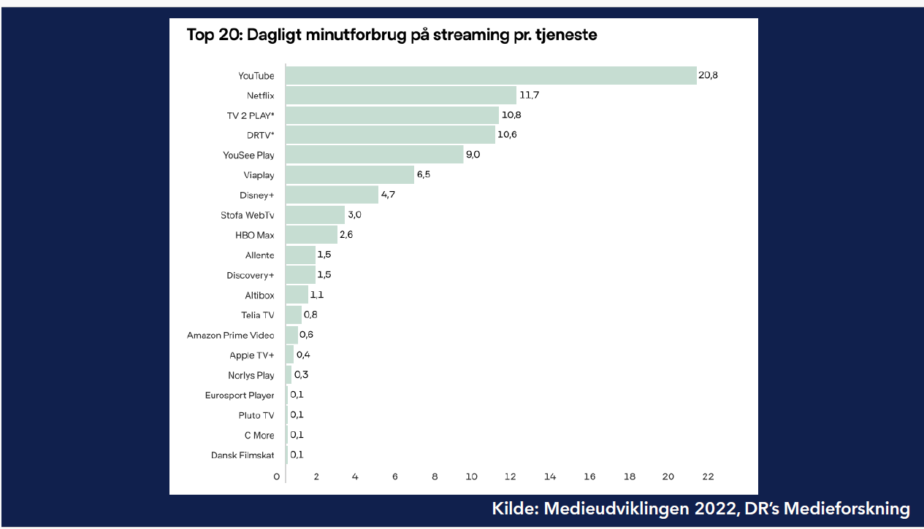

Slide 14
Notes:
SVAR: SoMe

Slide 15
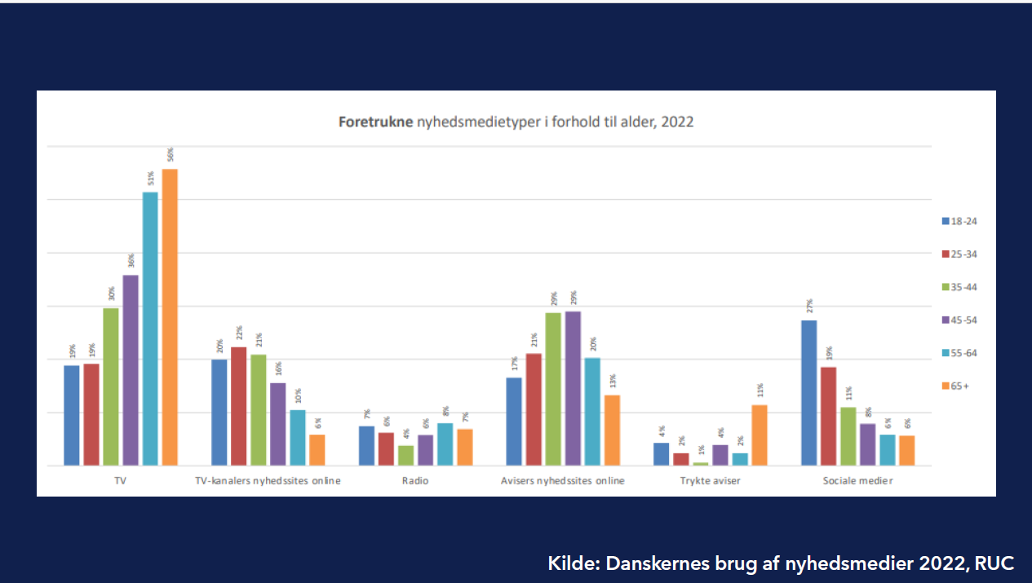

Slide 16
Notes:
SVAR: 11

Slide 17
Notes:
SVAR: 47

Slide 18
Notes:
SVAR: FB

Slide 19
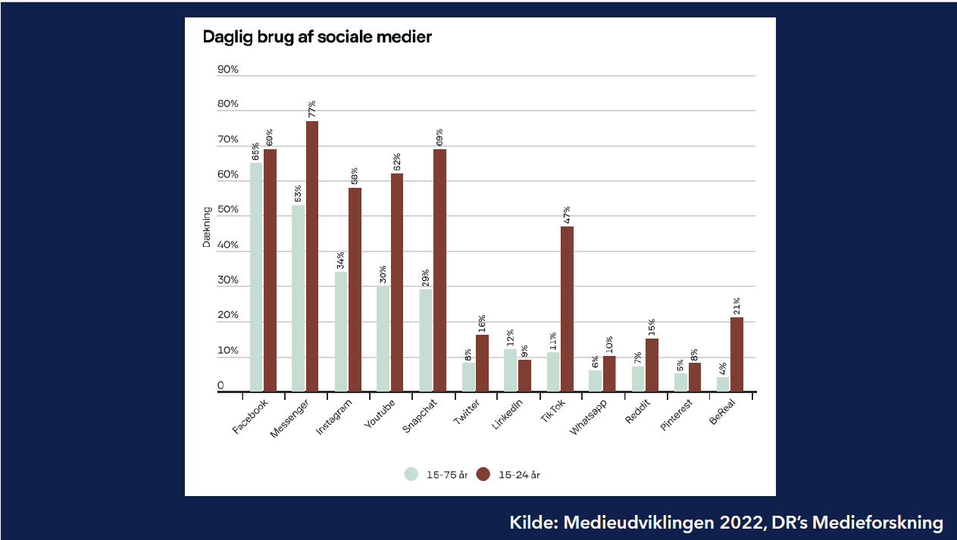

Slide 20
Notes:
63

Slide 21
Notes:
13

Slide 22
